Slide 1

RECOMANDARE:
Acest material conține efecte speciale și vă recomand să-l vizualizați/rulați în modul SLIDE SHOW.
DESIGN by @freepik

Slide 2
Domeniul Științe (cunoașterea mediului):
„Ne jucăm cu florile de primăvară”
Autor: Prof. Ștefan Melania Andreea
Grădinița: M.Ap.N. Nr. 2, Sector 1, București
Grupa: Mare
DESIGN by @freepik

Slide 3
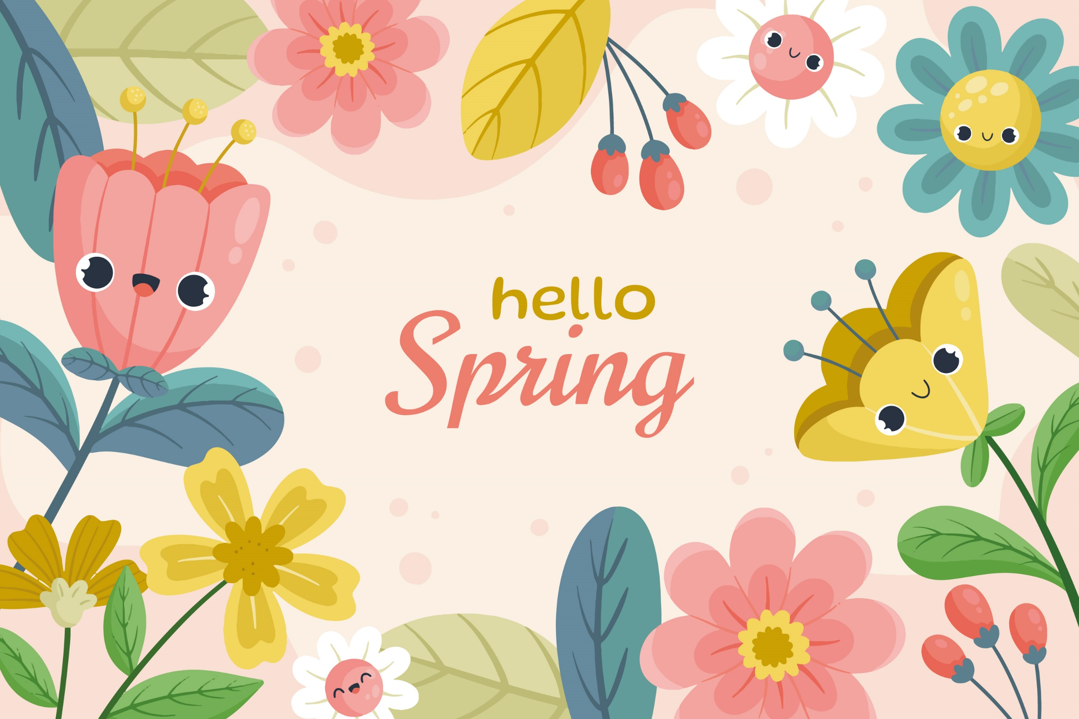
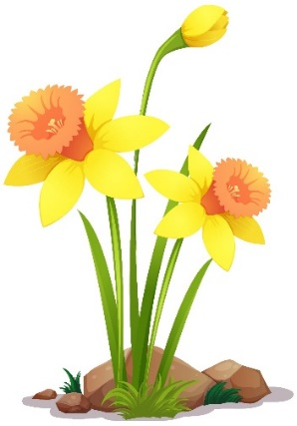

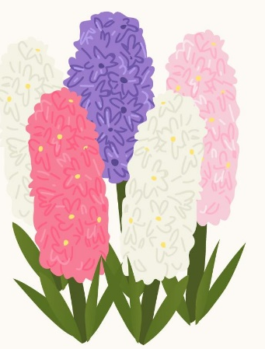
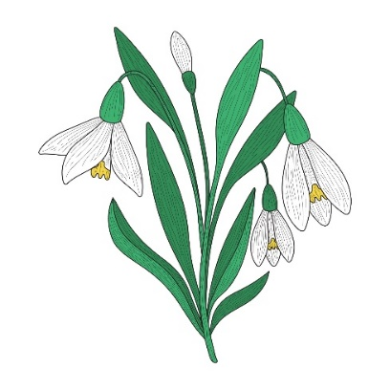

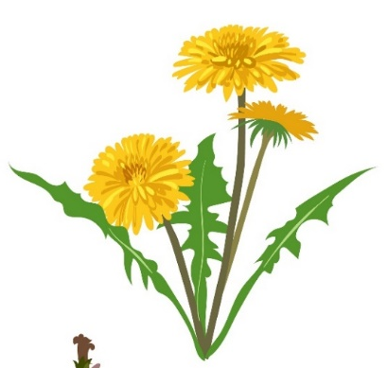
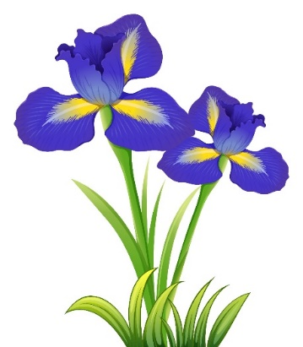
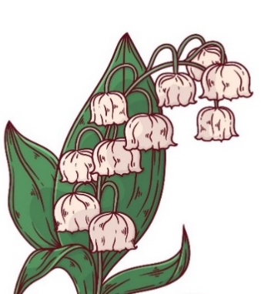
Care sunt cele mai cunoscute flori de primăvară?
Design by Freepik.com
Design by: brgfx - Freepik.com
image-from-rawpixel-id-6763055-png
Design by Freepik.com
Ghiocei
Narcise
Lalele
Zambile
Design by Freepik.com
Design by @pch.vector- Freepik.com
Design by: brgfx - Freepik.com
Design by Freepik.com
Panseluță
Păpădie
Stânjenel
Mărgăritar
DESIGN by @freepik

Slide 4


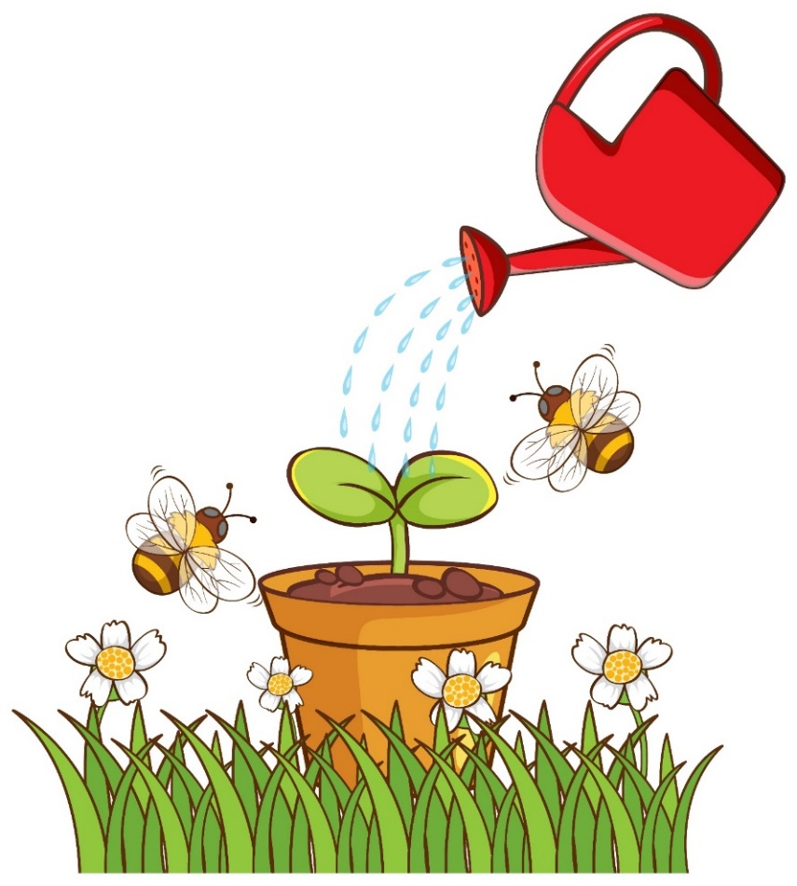

Pentru a crește, plantele au nevoie de:
Lumina și căldură
Design by @stockgiu Freepik.com
Apă și aer
Design by Freepik.com
Îngrijire și dragoste
Design by @stockgiu Freepik.com
Design by: brgfx - Freepik.com

Slide 5

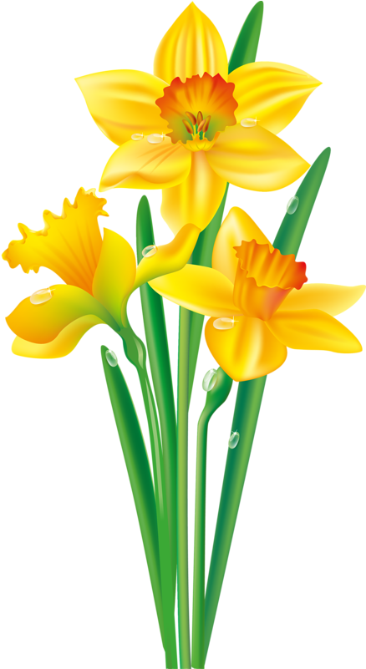
Să descoperim mai multe despre:
Lalele
Narcise
image-from-rawpixel-id-6763055-png
https://www.kindpng.com/imgv/iRbRxhb_flower-daffodil-bulb-clip-art-clip-art-daffodil/
DESIGN by @freepik

Slide 6
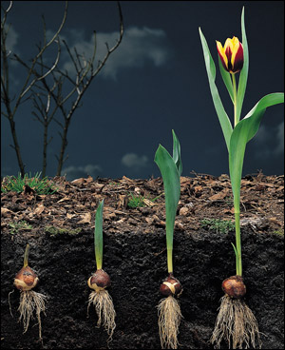
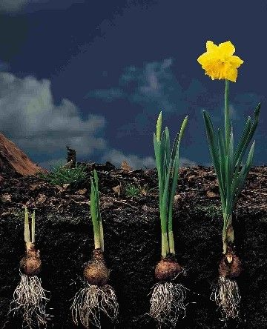
Ciclul de creștere al plantelor:
LALEA
NARCISĂ
Toamna se plantează bulbii în pământ.
Iarna, zăpada ține de cald bulbilor aflați în pământ. Se dezvoltă rădăcina și pot apărea mugurașii plantelor.
În Februarie și Martie florile răsar. Apar: tulpina și primele frunze.
Primăvara (Martie – Aprilie): Laleaua și narcisa formează bobocei și ÎNFLORESC.
httpwww.ag.ndsu.educountysteeletulipbulb1.jpg
Picture courtesy of Doug Green’s Garden

Slide 7
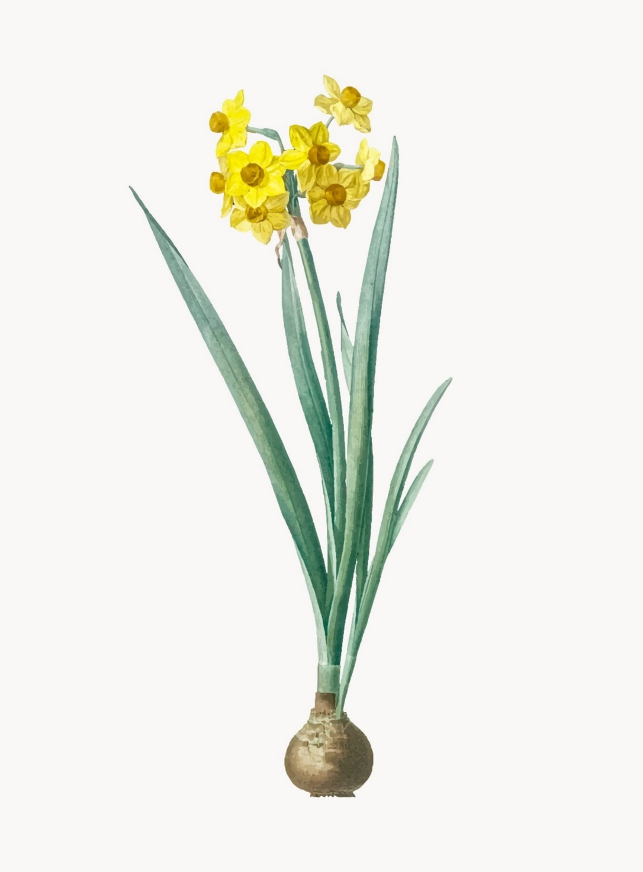
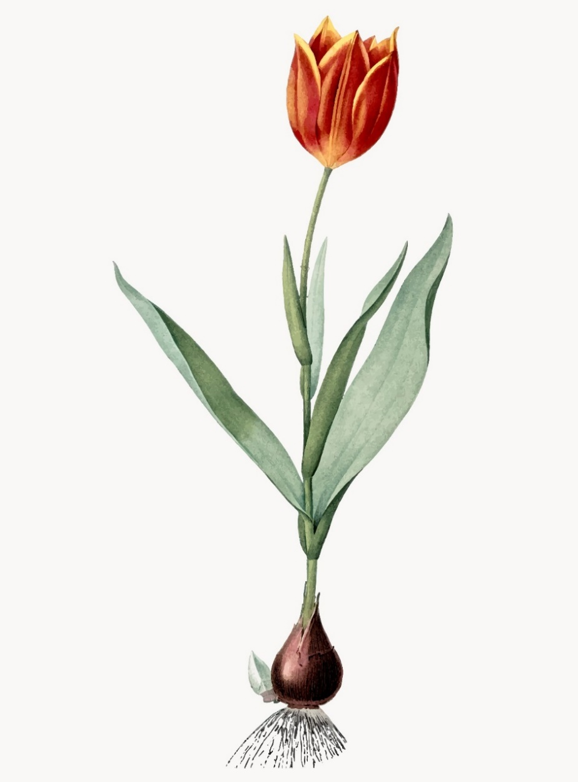
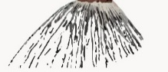
NARCISA ȘI LALEAUA: PĂRȚI COMPONENTE
FLOARE:
Narcisa și laleaua înfloresc primăvara;
Petalele formează în jumătate polenul și semințele;
FRUNZE:
„BUCĂTĂRIA PLANTEI ”: frunzele pregătesc o sevă hrănitoare pentru boboc și floare.
TULPINĂ:
subterană: BULB;
Aeriană: ierboasă, neramificată, înaltă;
Prin tulpină, hrana primită prin rădăcină, este transportată la frunze.
RĂDĂCINĂ:
Firoasă (pentru a absorbi din pământ apă și minerale, hrană pentru plantă);
Fixează planta în pământ.
Design by Rawpixel.com
Design by Rawpixel.com

Slide 8



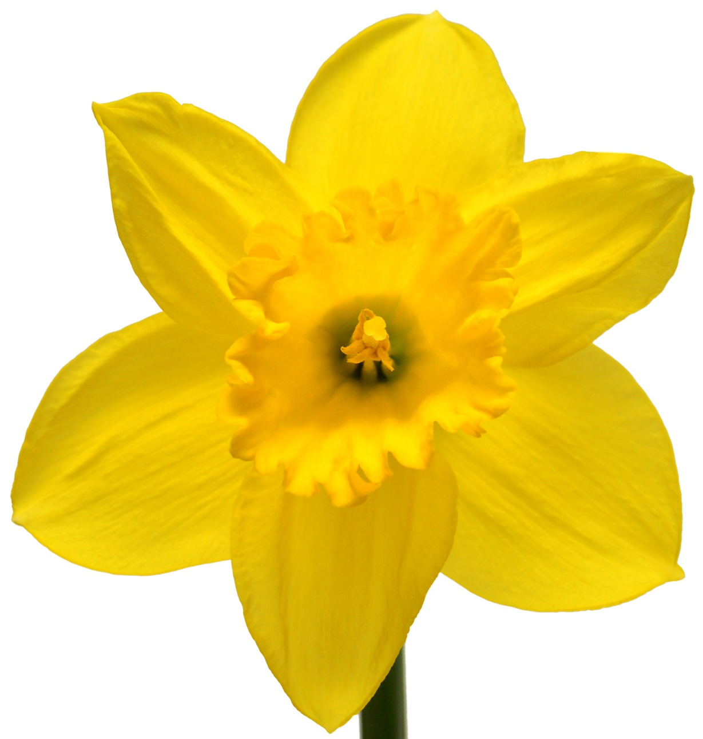
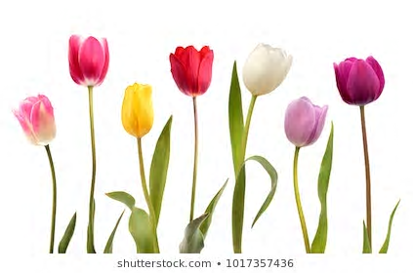
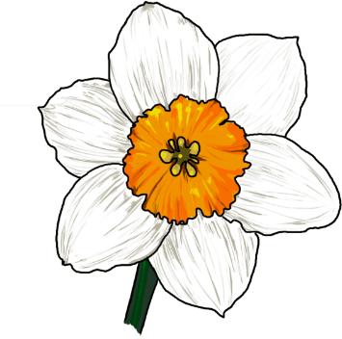

LALEAUA ȘI NARCISA: CARACTERISTICI
Seamănă cu o cupă/clopoțel întors;
Seamănă cu o stea cu 6 colțuri;
Design by @juicy_fish , FreePik
Petalele pot fi multicolore
Petalele pot fi albe și galbene
Design by by @super FreePik
Design by Rawpixel.com
Design by Rawpixel.com
www.cleanpng.com/png-drawing-flower-daffodill

Slide 9

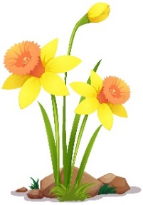







DIAGRAMA VENN: „Laleaua și narcisa” (asemănări și deosebiri)
Floarea seamănă cu clopoțel întors/cupă
Floarea seamănă cu o steluță cu 6 colțuri
httpswww.seekpng.comimau2e6y3w7e6r5e6q8
Răsar din bulbi plantați în pământ
Design by: brgfx - Freepik.com
Design by @juicy_fish , FreePik
Design by Rawpixel.com
Frunze late, cărnoase și înalte
Iubesc Lumina și căldura
Frunze lungi, subțiri și aspre
httpswww.seekpng.comimau2e6y3w7e6r5e6q8
Design by @stockgiu Freepik.com
Petalele pot avea mai multe culori
Iubesc
Apa
Design by Rawpixel.com
pngkey.com-water-drops-png-79953
Petalele sunt albe sau galbene

Slide 10
Bibliografie:
- „Să cunoaștem florile”, Editura Aramis, 2004
- Curriculum pentru educație timpurie, 2019
- Ștefania Antonovici, „Cunoașterea mediului în grădiniță”, Seria discipline integrate, Ed. DPH, 2012
Surse imagini/fotografii cu licență:
FreePIK: https://www.freepik.com
RawPixel: https://www.rawpixel.com
Alte surse imagini/fotografii:
https://www.cleanpng.com/png-drawing-flower-daffodil-plants-child-narcissus-dra-7311863/
https://www.kindpng.com/imgv/iRbRxhb_flower-daffodil-bulb-clip-art-clip-art-daffodil/
https://www.pngkey.com/detail/u2q8a9q8o0o0q8e6_water-drops-clipart-water-drop-clipart-png/
ShutterStock: https://www.shutterstock.com
DESIGN by @freepik

Slide 11
VĂ MULȚUMESC!
Prof. Ștefan Melania Andreea
DESIGN by @freepik

